Slide 1

AI STUDY
석민정
조윤정
박경준
김태경
박광석
01 모델의 정의
02 입력층, 은닉층, 출력층
03 모델 컴파일
04 교차 엔트로피
05 모델 실행하기
01 딥러닝과 데이터
02 파마 인디언 데이터 분석하기
03 pandas를 활용한 데이터 조사
04 데이터 가공하기
05 matpolib를 이용해 그래프로 표현하기
06 파마 인디언의 당뇨병 예측 실행
Ch.10 모델 설계하기
Ch.11 데이터 다루기
3

Slide 2

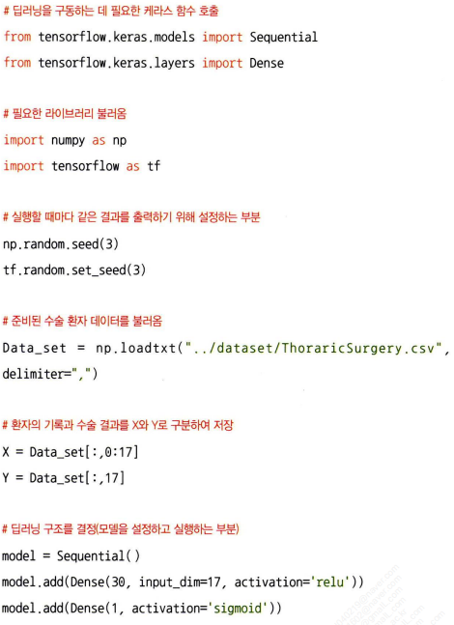
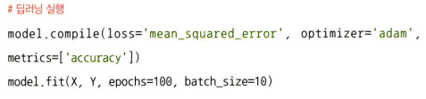
폐암 수술 환자의 ​ 생존율 예측하기

Slide 3

모델의 정의
딥러닝 구조를 짜고 층을 설정
모델을 컴파일
모델을 실제로 수행
model 이라는 함수를 선언하며
딥러닝의 모델을 설정하고, 구동하는
모든 부분이 시작됨.

Slide 4
모델의 정의
-> 딥러닝의 구조를 짜고 층을 설정하는 부분

Slide 5
모델의 정의 - add(), 은닉층
-> 새롭게 층을 추가하는 부분
<은닉층(입력층)의 뉴런 + 출력층의 뉴런> -> 2개의 코드가 입력됨.
Dense의 첫번째 인자로 입력되는 숫자는 출력 노드의 수
두번째 인자로 입력된 input_dim는 입력 노드의 수
세번째 인자로 입력된 activation을 relu로 설정: 은닉층에 주로 사용되는 활성화 함수

Slide 6
모델의 정의 - add(), 출력층
첫번째 인자인 1의 값은 출력층 노드의 수
activation을 sigmoid로 설정: 이진 분류 문제에서 출력층에 주로 사용되는 활성화함수
두번째로 사용된 dense에서 input_dim의 인자가 없는 이유는
이미 이전 층인 은닉층의 뉴런 수가 30개인 것을 알고 있기 때문.

Slide 7
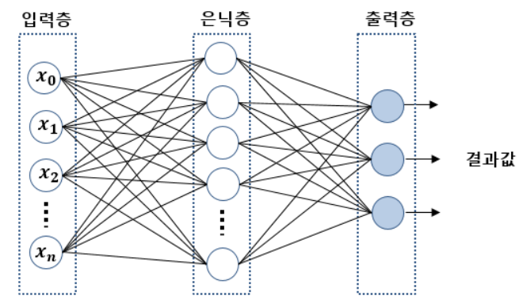
1
17
30
1

Slide 8
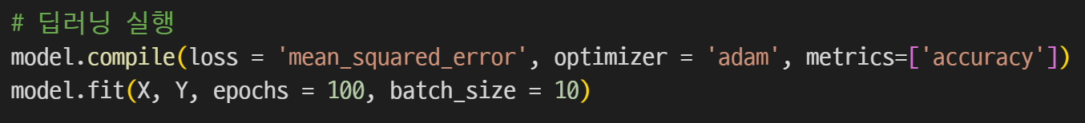
모델 컴파일

Slide 9
모델 컴파일
loss
이용할 오차 함수
mean_squared_error : 평균 제곱 오차 함수

Slide 10
모델 컴파일
optimizer
최적화 알고리즘(이전에 배운 고급 경사 하강법들)
Adam : momentum + RMSProp
정확도와 보폭 크기를 개선할 수 있음

Slide 11
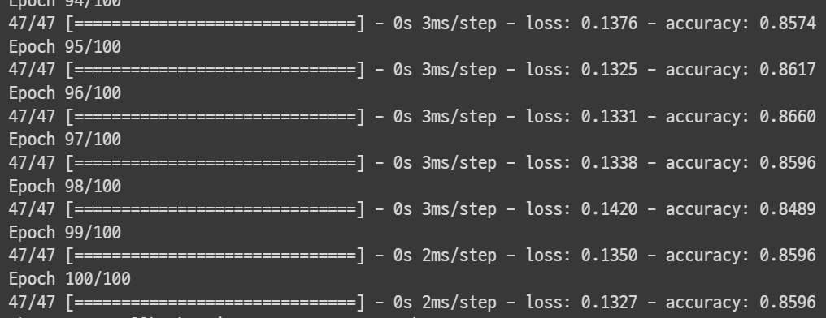
모델 컴파일
metrics
모델 수행 결과를 나타내게끔 설정하는 부분
과적합(overfiting) 문제를 방지하는 기능을 담음
과적합? 특정 데이터에서만 잘 작동하는 문제

Slide 12
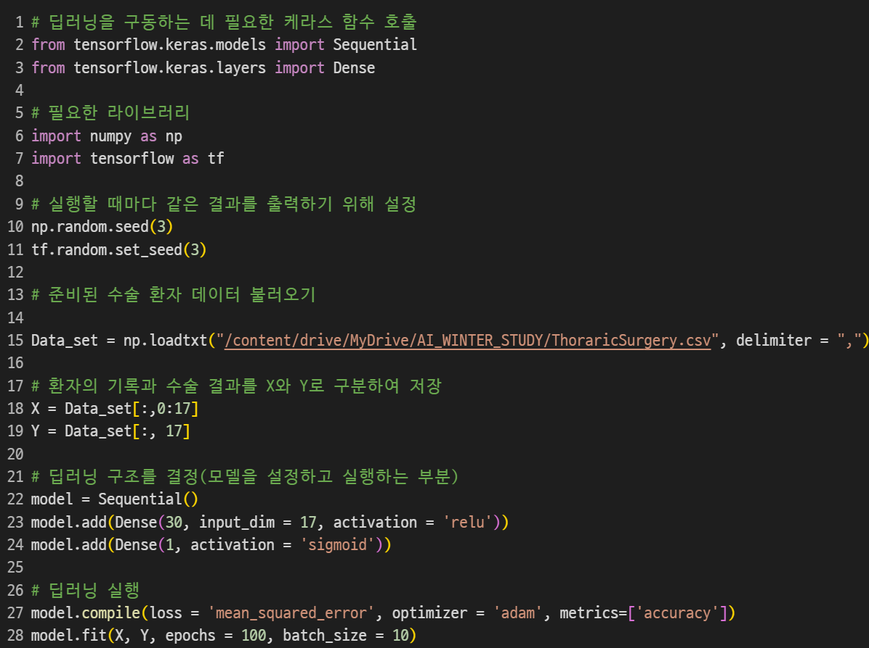
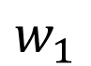
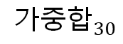


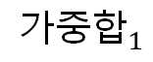
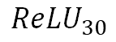
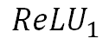

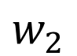

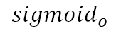
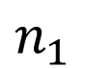

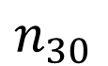
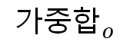
모델 컴파일
$$w_{1}$$
$$n_{1}$$
$$x_{1}$$
$$y_{h1}$$
$${가중합}_{1}$$
$${ReLU}_{1}$$
$$w_{2}$$
$$y_{o}$$
$${가중합}_{o}$$
$${sigmoid}_{o}$$
$$n_{30}$$
$$x_{17}$$
$$y_{h17}$$
$${가중합}_{30}$$
$${ReLU}_{30}$$
W는 각 층별 가중치들의 집합

Slide 13
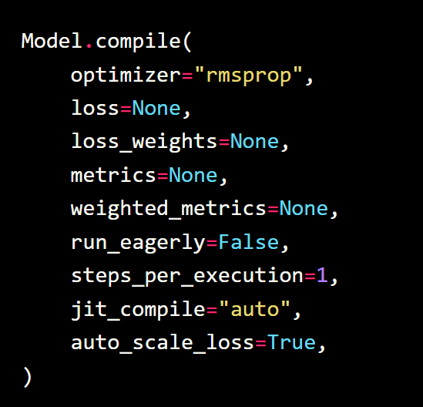
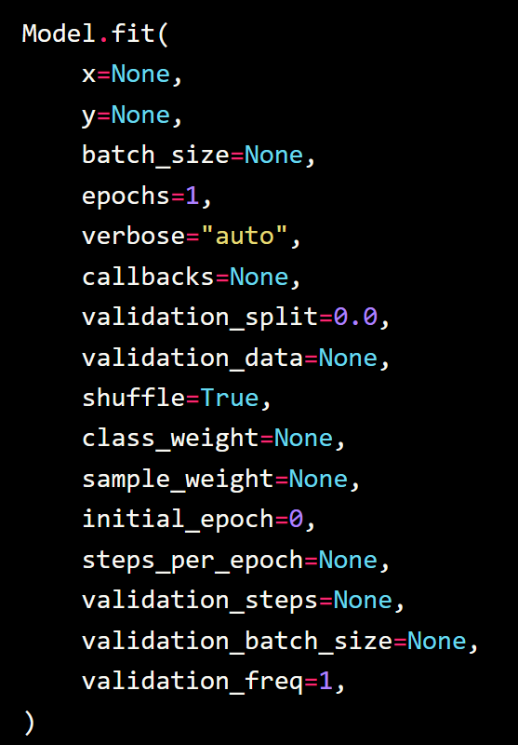
모델 컴파일

Slide 14
교차 엔트로피 오차
Cross Entropy Error (CEE)

Slide 15
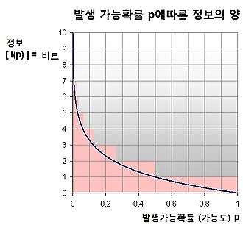
엔트로피
정보 이론
(information content)
Entropy
어떤 사건 A를 반복 실행했을 때
얻을 수 있는 평균 정보량
어떤 사건에 대한 정보량의 기댓값
어떤 사람이 정보를 많이 알수록
새롭게 알 수 있는 정보량은 감소한다

Slide 16


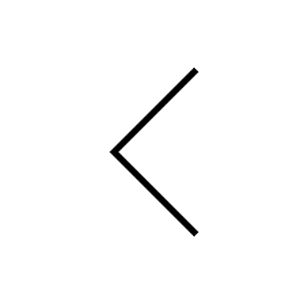
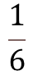
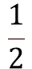
엔트로피
Entropy
$$\frac{1}{2}$$
$$\frac{1}{6}$$
Entropy
어떤 사건 A를 반복 실행했을 때
얻을 수 있는 평균 정보량
어떤 사건에 대한 정보량의 기댓값
발생할 확률이 낮을수록 어떤 정보인지 불확실
→ 얻을 수 있는 정보가 많다, 엔트로피가 높다

Slide 17
교차 엔트로피 오차
Cross Entropy Error (CEE)
오차가 작아짐
수렴 속도 ↓
출력 값에 log를 취함
수렴 속도 ↑
오차가 커짐
1) 정보량 > 0
2) 항상 발생하는 사건의 정보량 = 0
3) 자주 일어나는 사건일수록 정보량은 0에 가까움
4) 독립적인 사건들의 정보량 합 = 각 사건의 합

Slide 18
교차 엔트로피 계열
Categorical_crossentropy
범주형 교차 엔트로피
(일반적인 분류)
이산형 데이터
softmax
binary_crossentropy
Hyperbolic Tangent
Sigmoid
수렴 속도 빠름
이항 교차 엔트로피
(2개의 class 중 예측 시)
연속형 데이터
평균 제곱 계열
mean_squared_error
평균 제곱 오차
mean(square(yt-yo))
수렴 속도 느림
mean_absolute_error
평균 절대 오차
mean(abs(yt-yo))
mean_absolute_percentage_error
평균 절대 백분율 오차
mean(abs(yt-yo) / abs(yt)) (yt ≠ 0)
mean_absolute_logarithmic_error
평균 제곱 로그 오차
mean(square((log(yo)+1)-(log(yt)+1)))

Slide 19
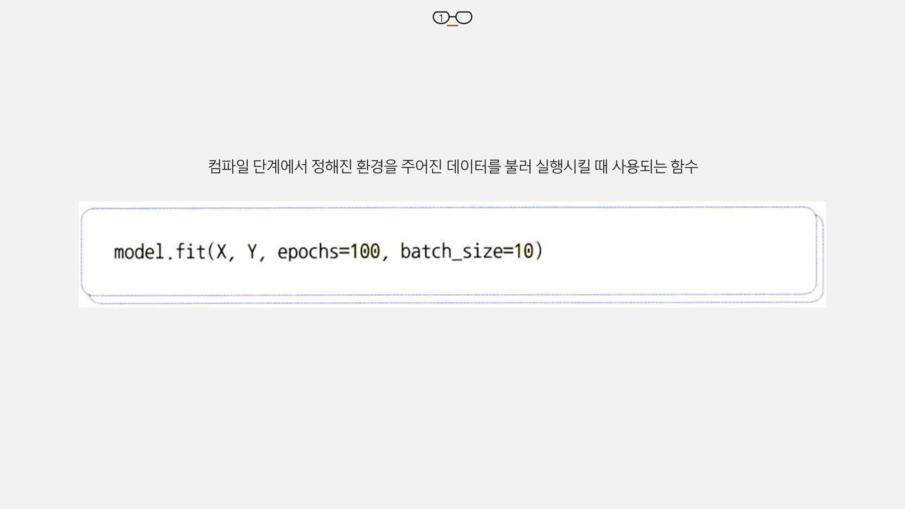

Slide 20
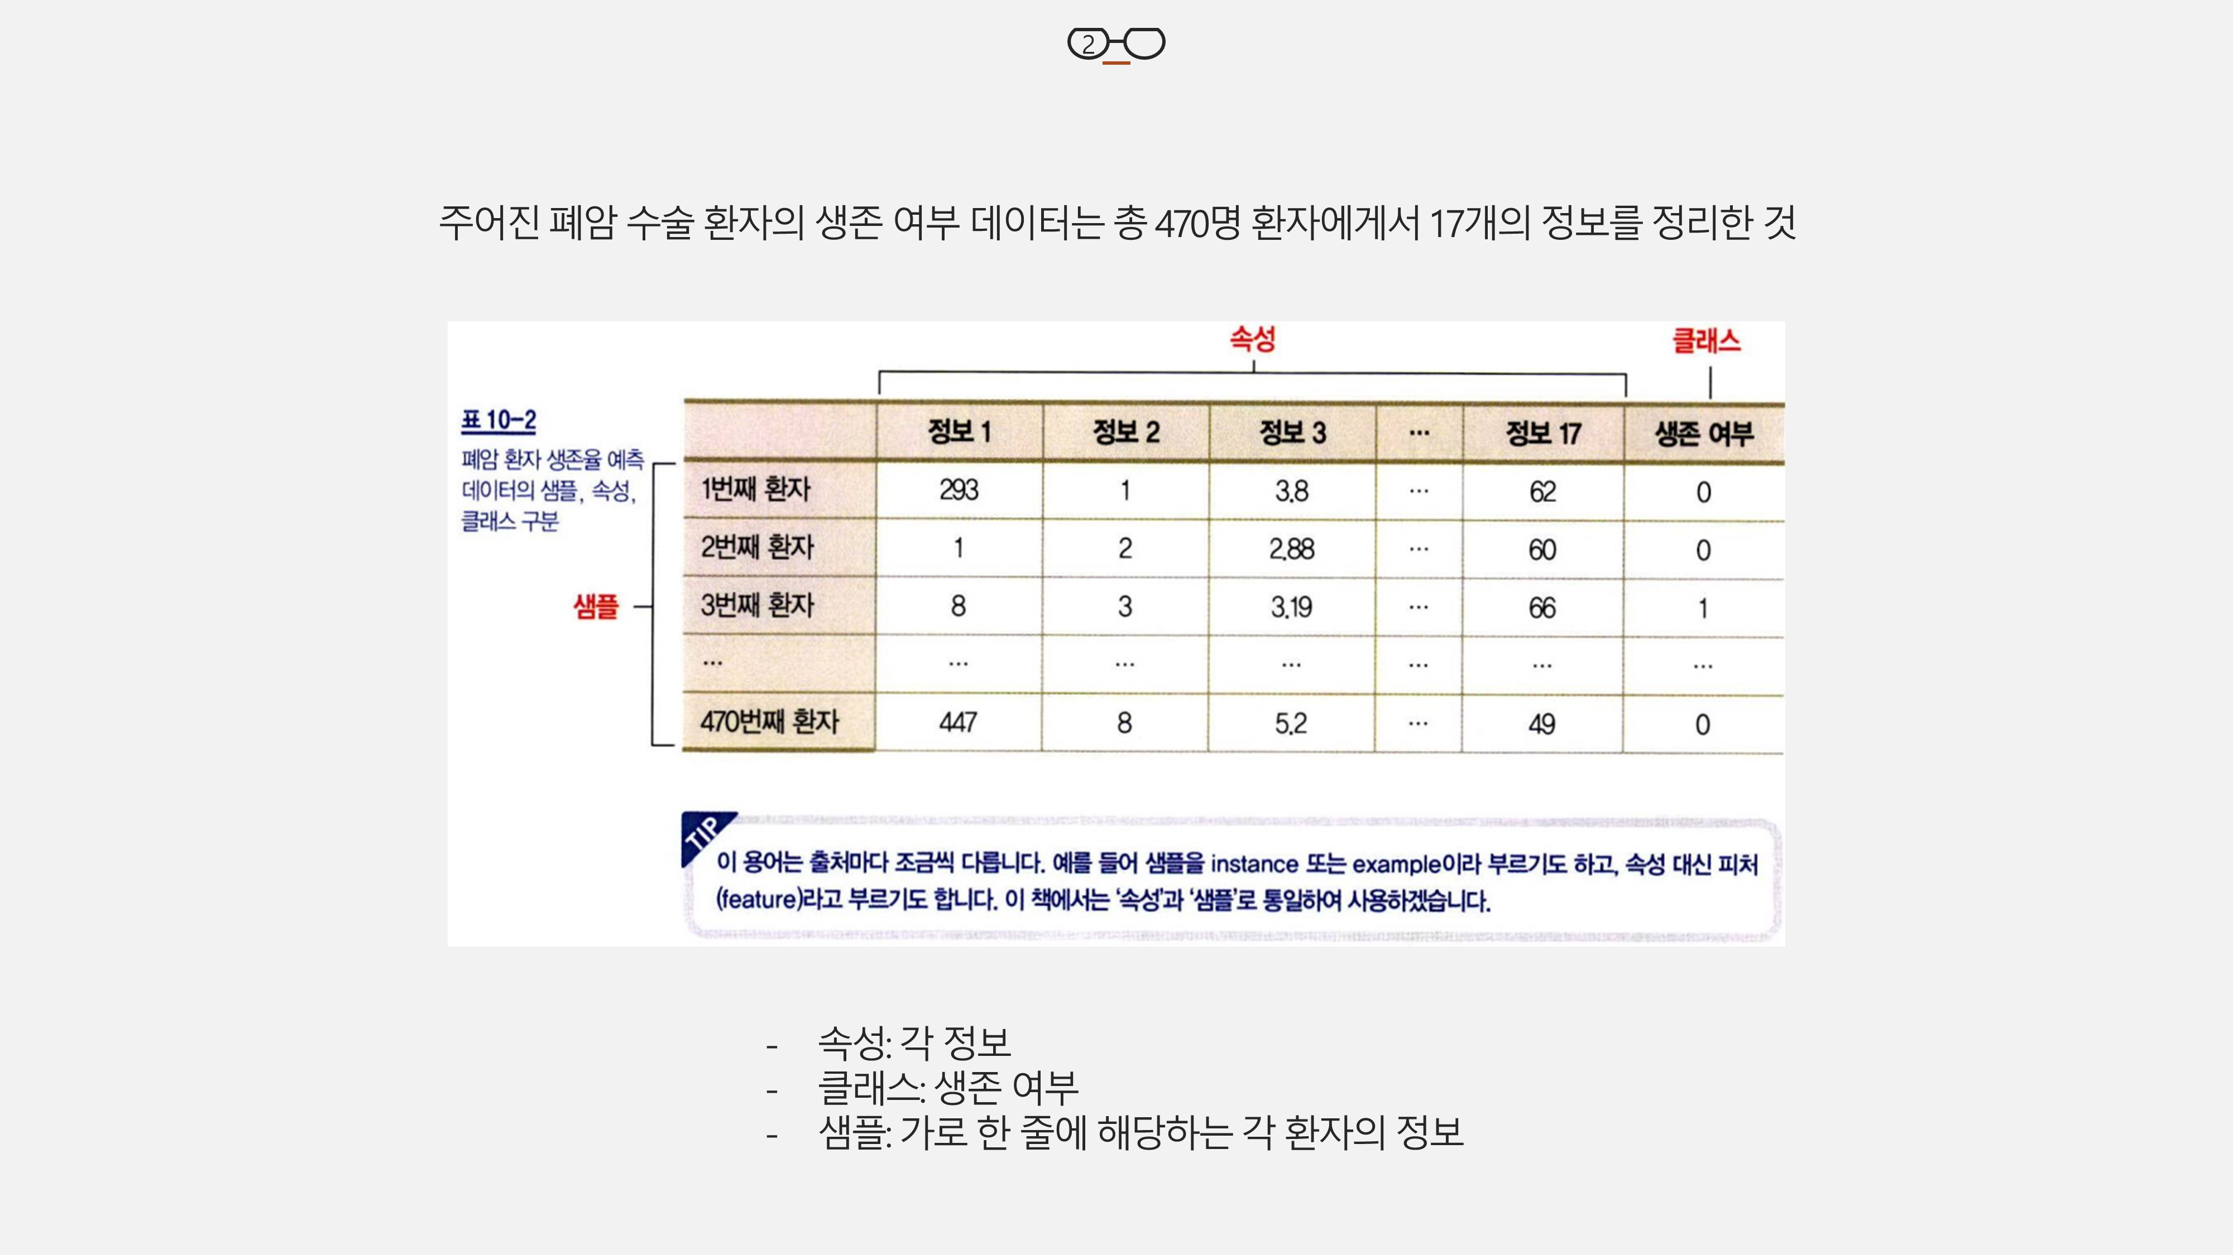

Slide 21
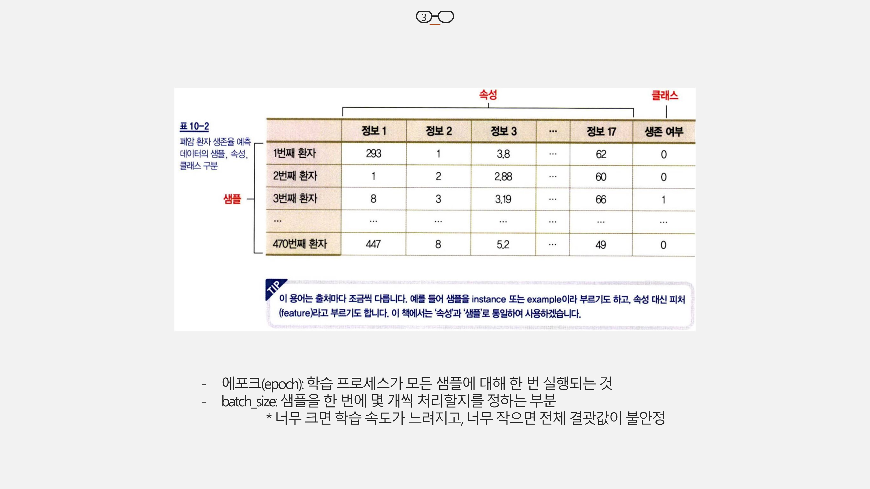

Slide 22
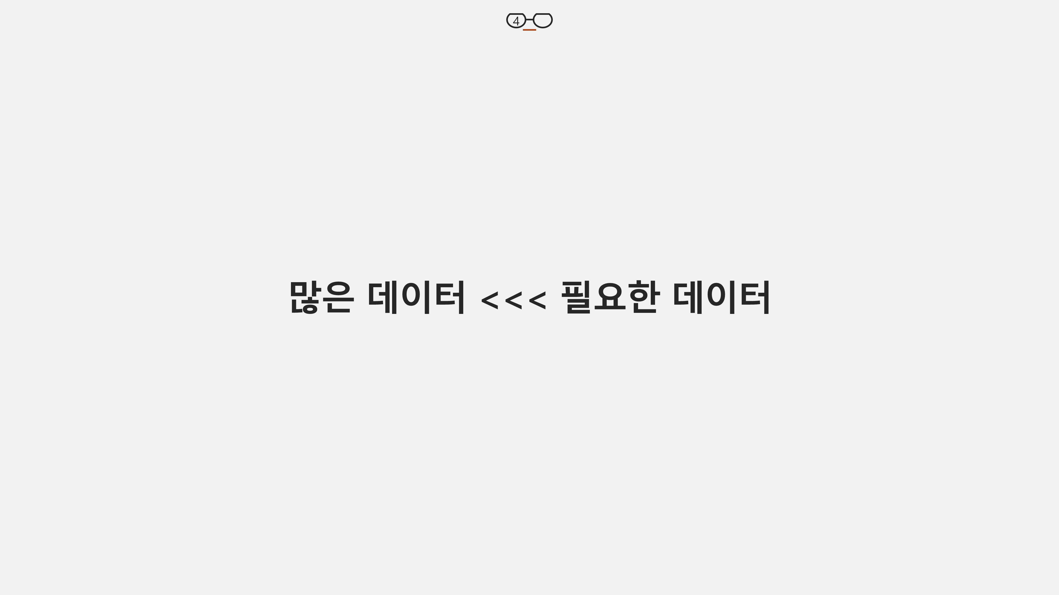

Slide 23
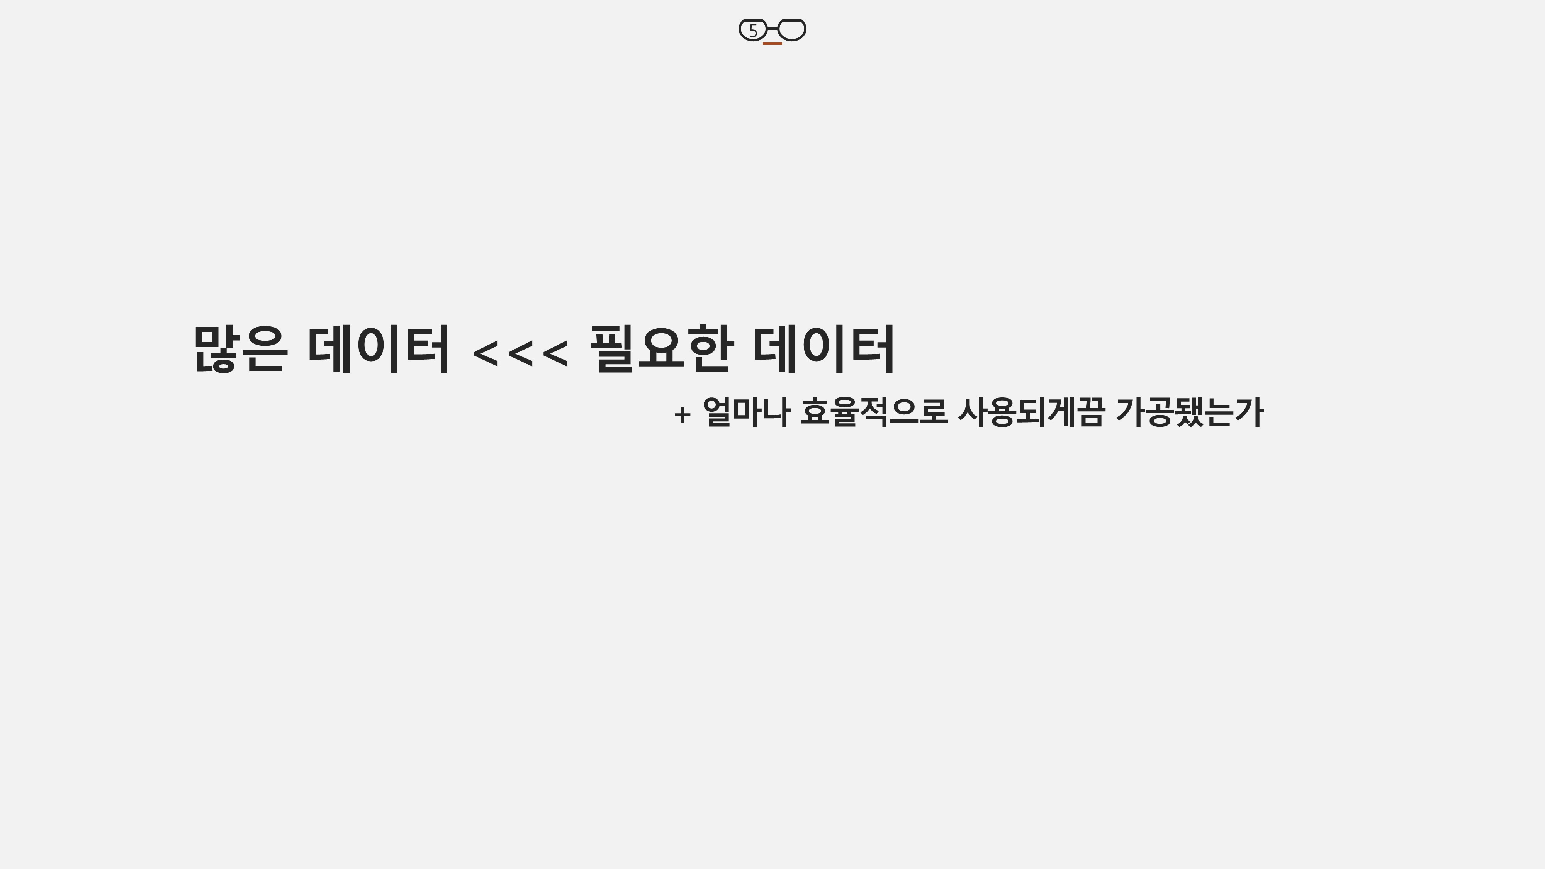

Slide 24
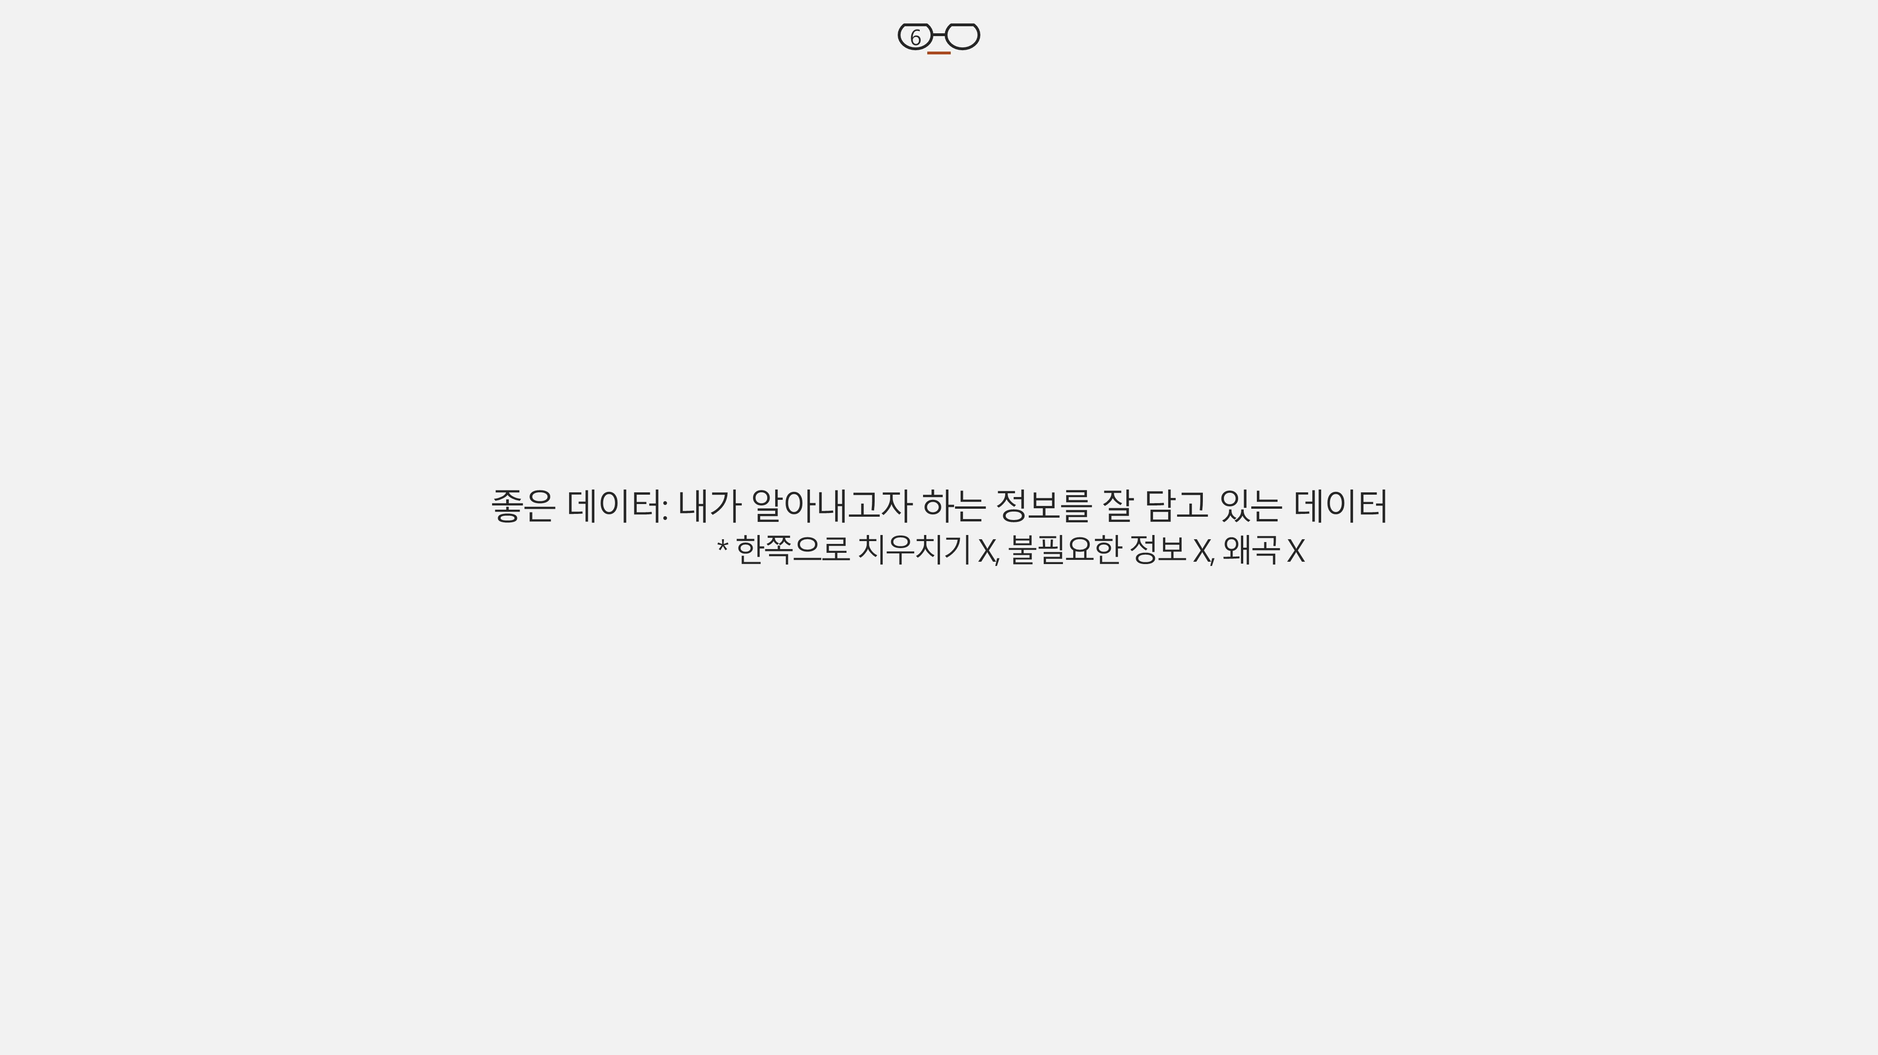

Slide 25
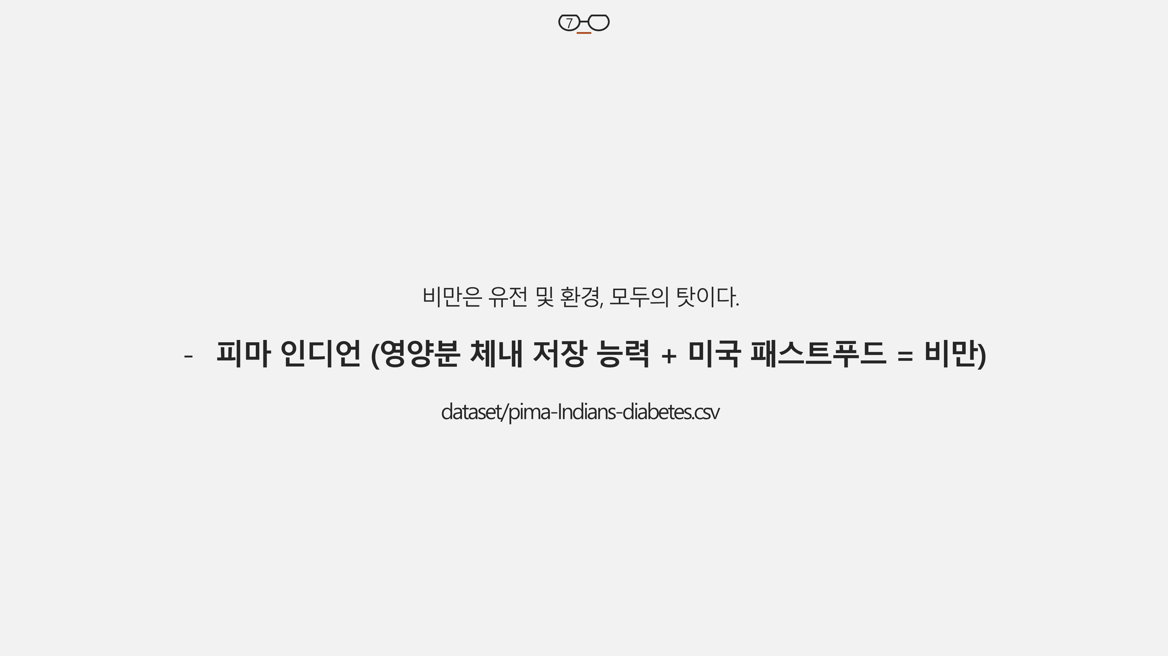

Slide 26
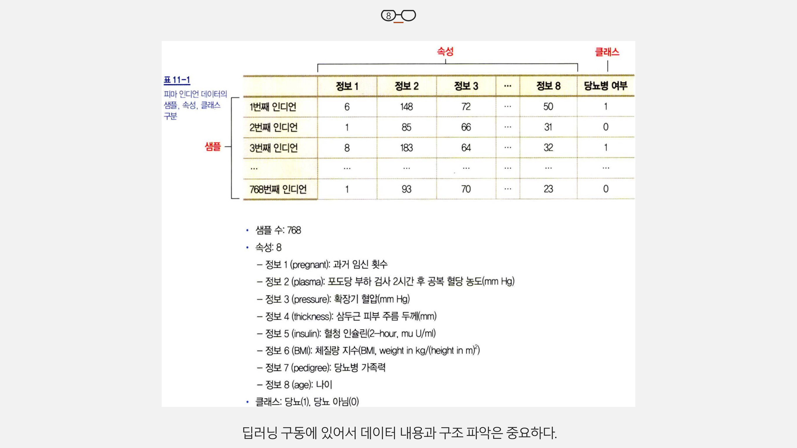

Slide 27
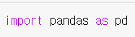
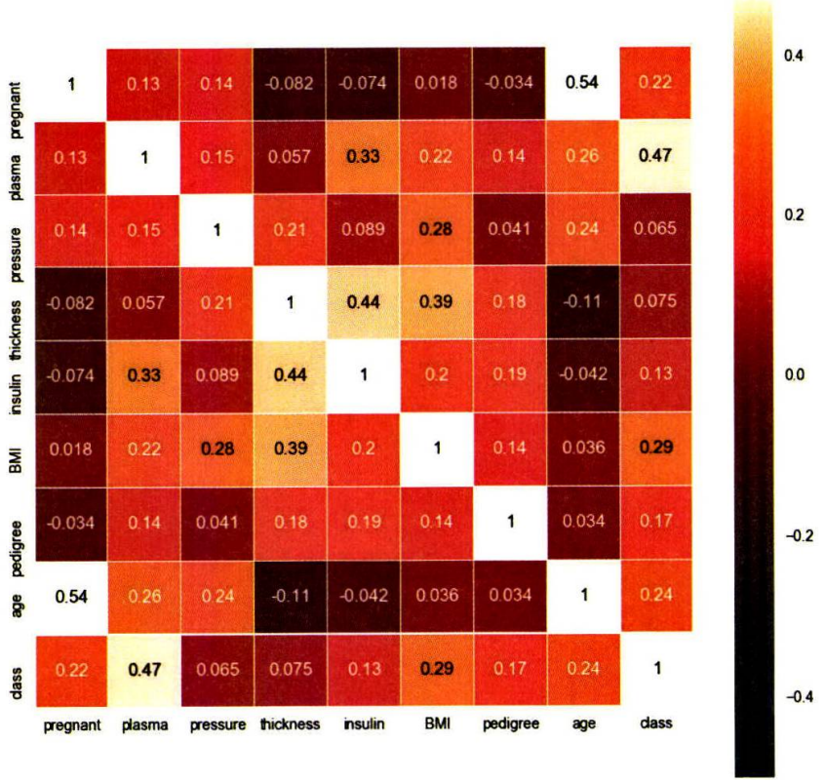
pandas를 활용한 데이터 조사 및 가공
딥러닝에서의 Pandas 활용
Q. 다뤄야 할 데이터 크기가 커지고 정보량이 많아진다면?
그래프로 시각화하자!

Slide 28
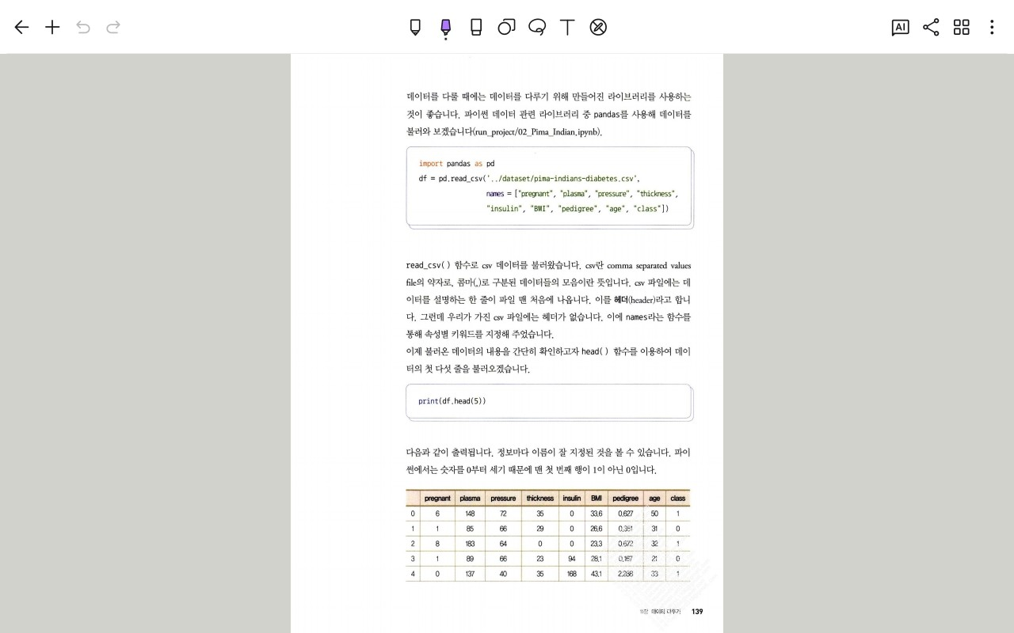

pandas를 활용한 데이터 조사 및 가공
Pandas 활용 - 데이터 조사

Slide 29
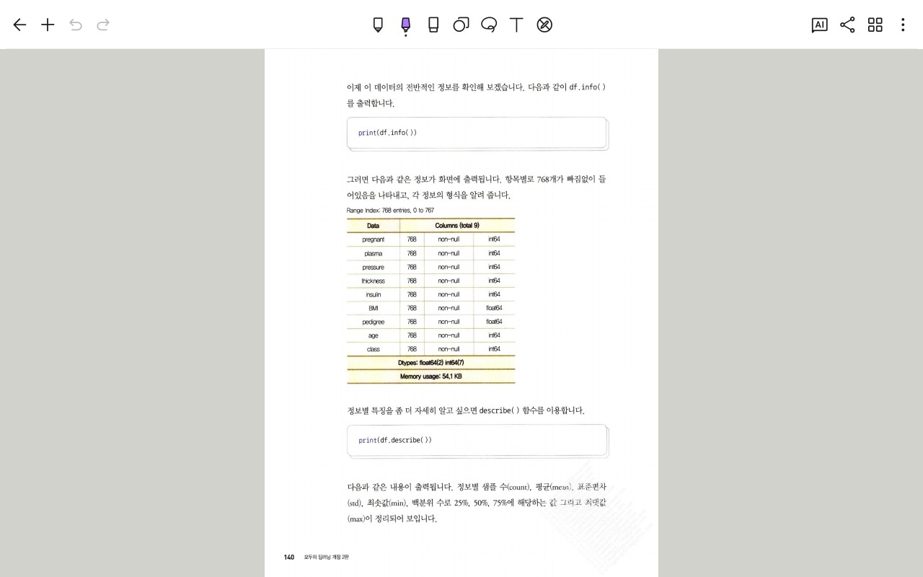
pandas를 활용한 데이터 조사 및 가공
Pandas 활용 - 데이터 조사

Slide 30
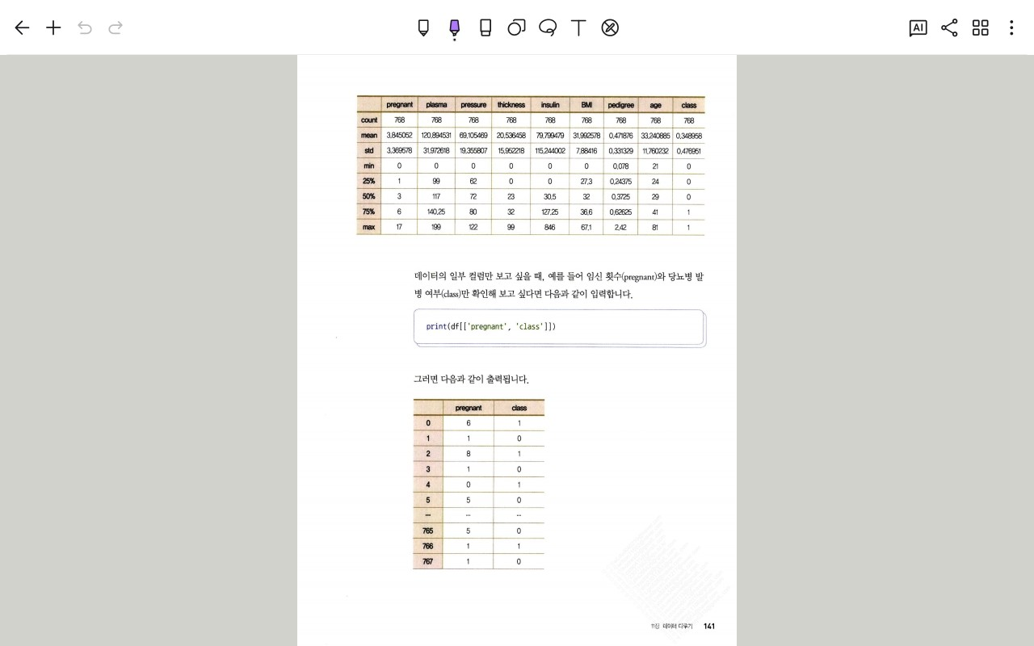
04 pandas를 활용한 데이터 조사 및 가공
Pandas 활용 - 데이터 조사

Slide 31
pandas를 활용한 데이터 조사 및 가공
Pandas 활용 - 데이터 조사

Slide 32
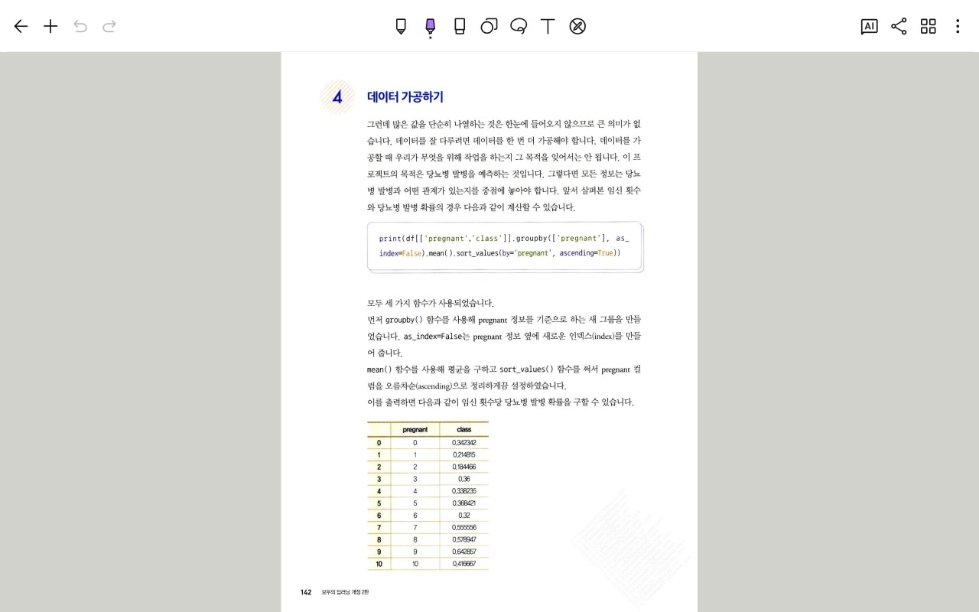
pandas를 활용한 데이터 조사 및 가공
Pandas 활용 - 데이터 가공

Slide 33
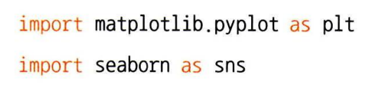
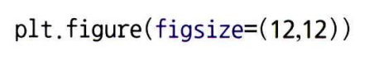
5. matplotlib를 이용해 그래프로 표현하기
Matplotlib 라이브러리 : 파이썬에서 그래프를 그릴 때 가장 많이 사용되는 라이브러리
Seaborn 라이브러리 : 정교한 그래프를 그리게끔 도와주는 라이브러리
그래프의 크기 결정

Slide 34
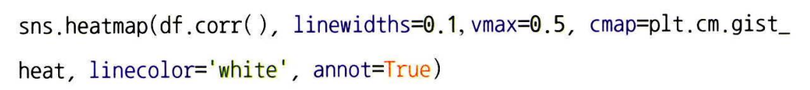
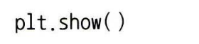
5. matplotlib를 이용해 그래프로 표현하기
heatmap() 함수 : 두 항목씩 짝을 지은 뒤 각각 어떤 패턴으로 변화하는지를 관찰하는 함수
(두 항목이 전혀 다른 패턴으로 변화하고 있으면 0)
(서로 비슷한 패턴으로 변할수록 1에 가까운 값을 출력)
vmax : 색상의 밝기
cmap : 미리 정해진 matplotlib 색상의 설정값을 불러옴

Slide 35
당뇨병 발병여부를 가리키는 class 항목
Plasma 항목이 class 항목과 가장 상관관계가 높음(Age 제외)

Slide 36
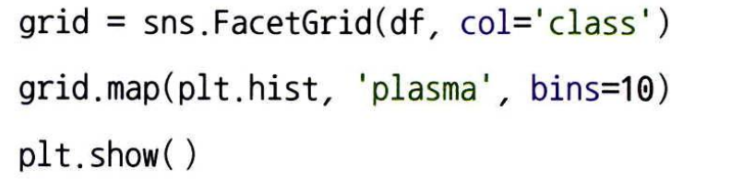
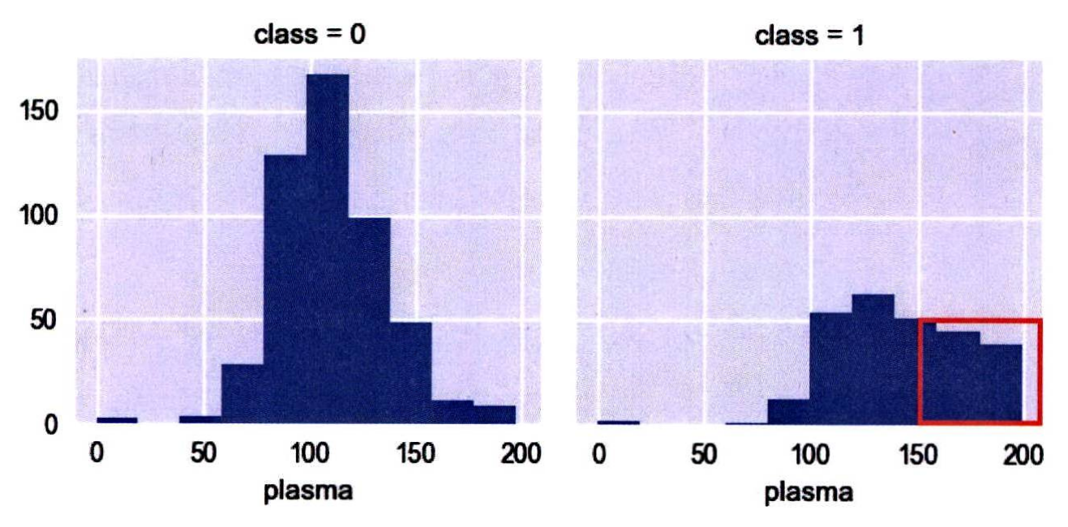
5. matplotlib를 이용해 그래프로 표현하기

Slide 37
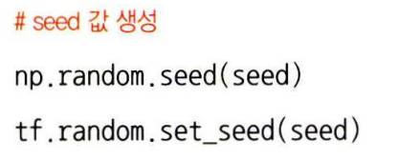
6. 피마 인디언의 당뇨병 예측 실행
Seed값 : 랜덤 테이블 중에서 몇 번째 테이블을 불러와 쓸지를 정하는 것
넘파이 seed 값
텐서플로 seed 값

Slide 38
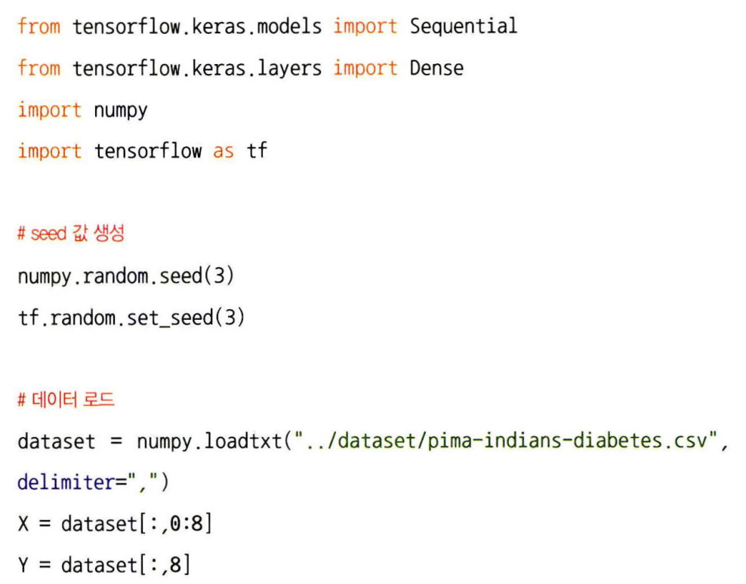
6. 피마 인디언의 당뇨병 예측 실행

Slide 39
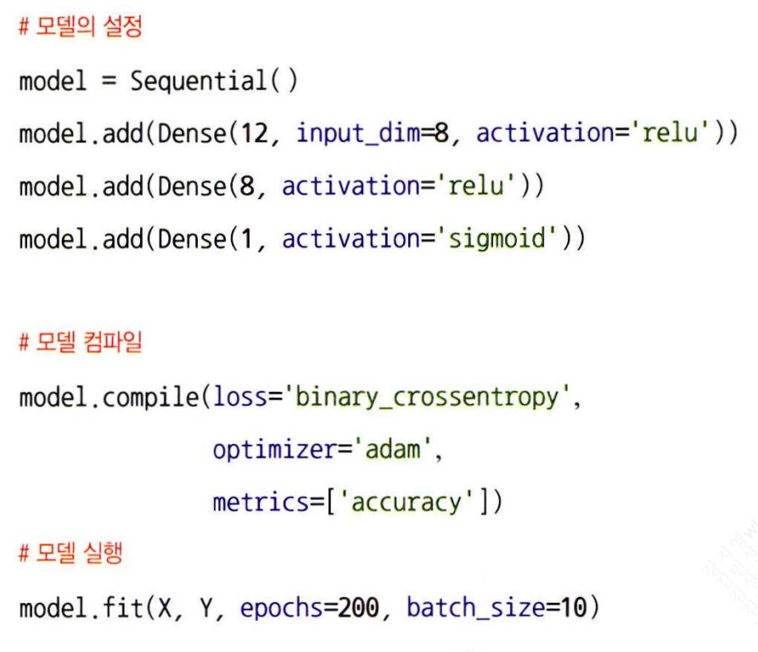
6. 피마 인디언의 당뇨병 예측 실행
이항 분류 문제 ->
오차 함수 :binary_crossentropy
최적화 함수 : adam
Epochs = 200
한 번에 입력되는 입력 값 : 10개

